Slide 1

TomorrowGen
2. Рекомендательный сервис прогнозирования возникновения технологических ситуаций

Slide 2
Команда «TomorrowGen»
О команде
Город - Москва
Количество участников - 3
Капитан - Латыров Адам
В дальнейшем мы планируем:
Внедрить AI-ассистента, который будет формировать чёткий план действий по регламентам (без необходимости вручную прописывать правила под каждую ситуацию).
Доработать математическую модель статистических правил.
Реализовать обучение модели отдельно для каждого часа.
Добавить личный кабинет пользователя.
Внедрить интерактивную карту с отметками мест возникновения техногенных ситуаций.
Создать страницу расширенной аналитики для выявления более глубоких причин проблем (с дополнительными выводами от AI-ассистента, использующего данные о географии, устройстве водоканалов и урбанистике для определения разных типов ситуаций).
Наименование задачи:
Рекомендательный сервис прогнозирования возникновения технологических ситуаций
Описание решения:
Мы разработали устойчивую систему выявления отклонений в реальном времени, основанную на предсказаниях ML-модели, а также применяем разработанную нами математическую модель для определения техногенных ситуаций на основании статистических правил, которые можно корректировать или дополнять новыми в реальном времени. Правила построены для каждого часа в сутках для недельного периода

Slide 3
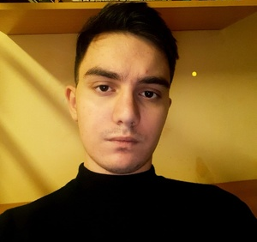
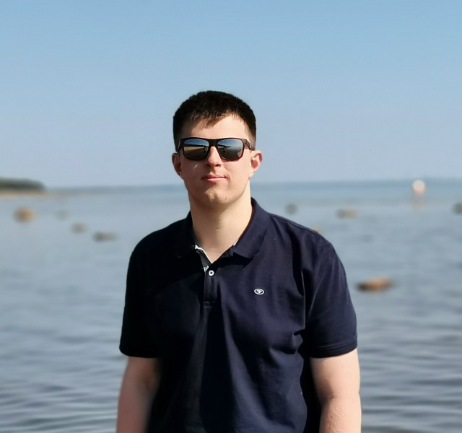
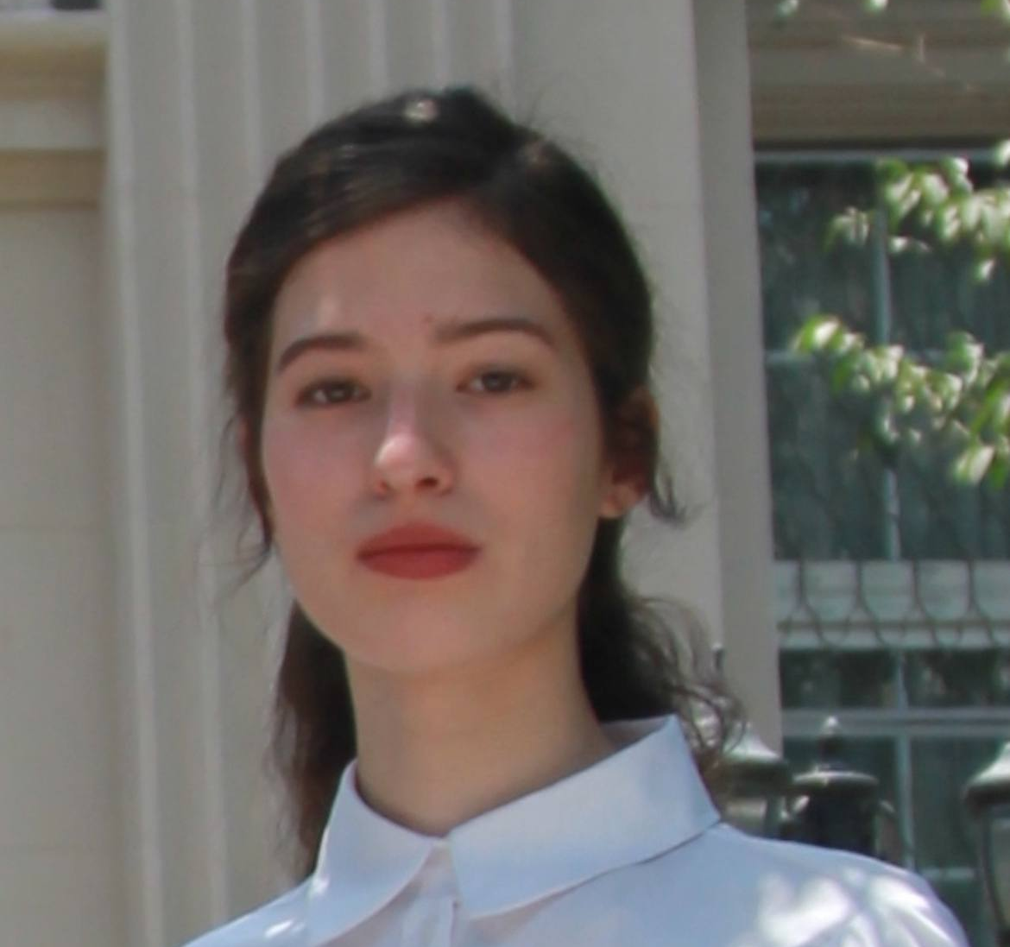
Команда «TomorrowGen»
Адам Латыров
Илья Петухов
Пелин Акдулун
Капитан, Backend, Data Engineer
https://t.me/latadamok
79640277109
Backend, DevOps
@theip0
Frontend, designer
@PelinAkd

Slide 4
Команда «TomorrowGen»
Краткая история команды:
Почему вы выбрали именно эту задачу из предложенных на хакатоне?
Илья и Адам учатся в одном университете и уже более 5 лет вместе решают разнообразные задачи. К команде также присоединилась Пелин, усилив её как опытный frontend-разработчик
Как жители Москвы, мы особенно заинтересованы в бесперебойной работе водоканала и в том, чтобы возникающие проблемы устранялись максимально быстро.
С какими основными сложностями или вызовами
вы столкнулись и как их преодолели?
Мы довольно быстро нашли общий язык и определили задачи, необходимые для решения проблемы. Основные трудности возникали при обсуждении архитектуры проекта: каждый из нас смотрел на неё через призму своего опыта, поэтому периодически возникали споры о том, каким именно должен быть проект.

Slide 5
Текущая проблема состоит в грамотном анализе данных, которые у нас имеются
Большинство решений основано на обучении нейронной сети и предсказания с ее помощью данных
Однако мы предлагаем иной подход - помимо нейронных сетей математика предоставляет широкий набор метрик, позволяющих прогнозировать поведение данных. Кроме того, мы обучаем модель и формируем статистические правила не на основе сплошного числового ряда, а по-другому: выделяем определённый час суток, собираем данные за этот час по всей выборке и уже для него вычисляем необходимые статистики и обучаем модель.

